Slide 1
거래처
어드민 로그인
어드민
페이지
계정
로그인 창
메인
로그인
보고서
회원가입/찾기
사원 관리
페이지

Slide 2

한림대학교
https://www.hallym.ac.kr
> HOME
> 회계
> 거래처
> 보고서
> 설정
정보 수정
회사 정보 수정
사원 관리

Slide 3

TEAM SPRING
로그인
아이디
비밀번호
회원가입 아이디 · 비밀번호 찾기
로그인

Slide 4
회원가입
기본 정보
아이디
abcdefgh
사용 가능
비밀번호
비밀번호 확인
이름
이메일
전화번호
회사 정보
기존 회사 코드 입력
새로운 회사 장부 생성
회사 코드
회원 가입

Slide 5
사용 가능
이름
이메일
연락처
회사 정보
기존 회사 코드 입력
새로운 회사 장부 생성
사업자 번호
상호명
대표자 명
이메일
전화번호
FAX
회원 가입

Slide 6
회계
검색
계정명
▼
검색 내용
AND
OR
한림대학교
https://www.hallym.ac.kr
검색
인덱스
날짜
거래처명
구분
계정
차변
대변
수정시간
> HOME
> 회계
> 거래처
> 보고서
> 설정
정보 수정
회사 정보 수정
사원 관리

Slide 7
회계
검색
계정명
▼
현금
AND
OR
거래처명
한림대학교
https://www.hallym.ac.kr
▼
검색 내용
AND
OR
검색
> HOME
인덱스
날짜
거래처명
구분
계정
차변
대변
수정시간
> 회계
> 거래처
> 보고서
> 설정
정보 수정
회사 정보 수정
사원 관리

Slide 8

회계
검색
계정명
▼
현금
AND
OR
거래처명
한림대학교
https://www.hallym.ac.kr
▼
한림대
AND
OR
날짜
▼
2019/09/24 ~
2019/09/25
AND
OR
검색
> HOME
> 회계
> 거래처
인덱스
날짜
거래처명
구분
계정
차변
대변
수정시간
> 보고서
> 설정
정보 수정
회사 정보 수정
사원 관리

Slide 9
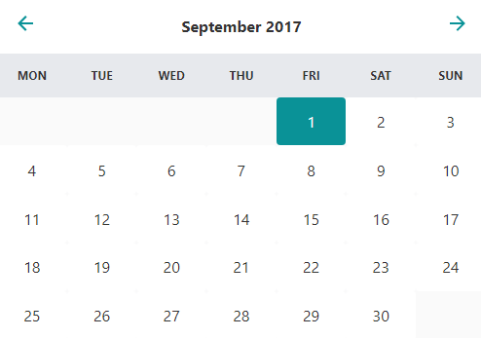
회계
검색
계정명
▼
검색 내용
AND
OR
한림대학교
https://www.hallym.ac.kr
검색
날짜
거래처명
계정
차변
대변
수정시간
> HOME
0
한림대학교(12345)
현금거래(0101)
30,000
19/09/25
> 회계
> 거래처
> 보고서
> 설정
정보 수정
회사 정보 수정
사원 관리

Slide 10
회계
검색
계정명
▼
검색 내용
AND
OR
한림대학교
https://www.hallym.ac.kr
검색
날짜
거래처명
계정
차변
대변
수정시간
> HOME
0
19/09/25
한림대학교(12345)
현금거래(0101)
30,000
19/09/25
> 회계
1
한림|
19/09/25
> 거래처
12345 – 한림대학교(김xx)
> 보고서
13246 – 한림대학교(박xx)
15623 – 한림대학교(이xx)
> 설정
정보 수정
회사 정보 수정
사원 관리

Slide 11
회사 정보 수정
회사명:
회사 관리1
회사 코드:
0123456789
한림대학교
https://www.hallym.ac.kr
회사 로고
업로드
> HOME
> 회계
> 거래처
사업자 번호:
> 보고서
01-23456-789
> 설정
팩스 번호:
010-1234-5678
정보 수정
전화 번호:
02-123-5678
회사 정보 수정
사원 관리
이메일:
hallym@hallym.ac.kr
주거래 은행:
신한은행
▼
01234-567890

Slide 12
사용자 관리
아이디
이름
이메일
전화번호
직급
0
hallym
김xx
hallym@hallym.ac.kr
010-1234-5678
사장
1
abcdefghj
박xx
abcd@naver.com
010-1234-5678
대리|
한림대학교
https://www.hallym.ac.kr
> HOME
> 회계
> 거래처
> 보고서
> 설정
정보 수정
가입 요청
회사 정보 수정
사원 관리
아이디
이름
이메일
전화번호
0
newid
이xx
newid@abc.com
010-1234-5678
승인
거절

